Slide 1
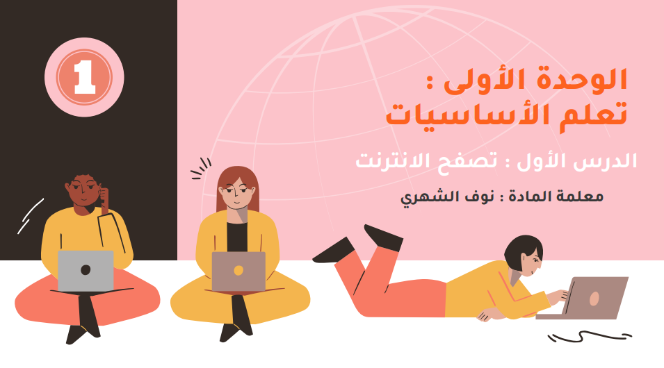

Slide 2
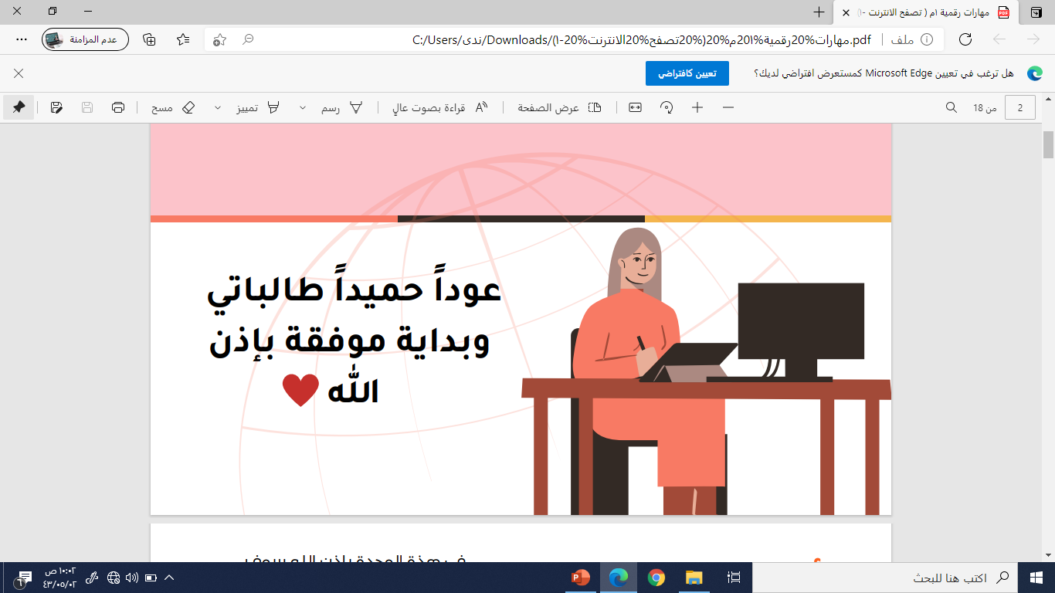

Slide 3
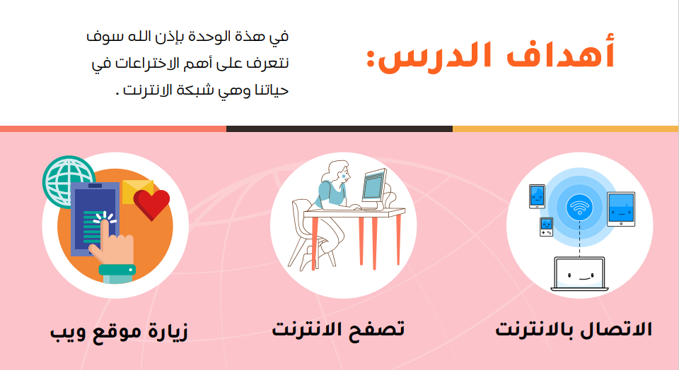

Slide 4
أصبحت الانترنت جزاء لا يتجزأ من حياتنا منذ ظهورها في التسعينات

Slide 5
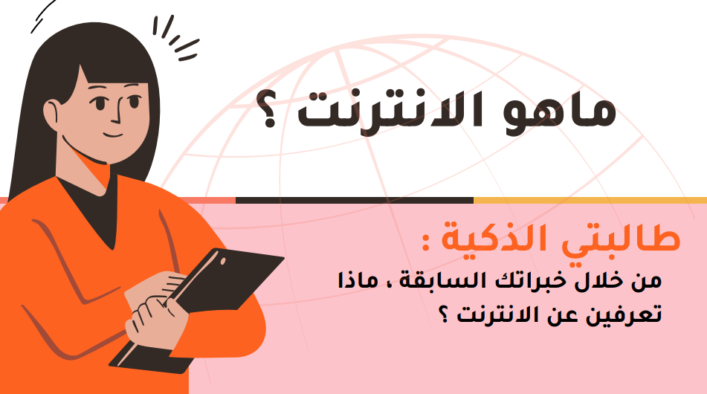

Slide 6
ما هو الإنترنت؟
شبكة عالمية مكونة من ملايين الحواسيب التي تتبادل المعلومات

Slide 7
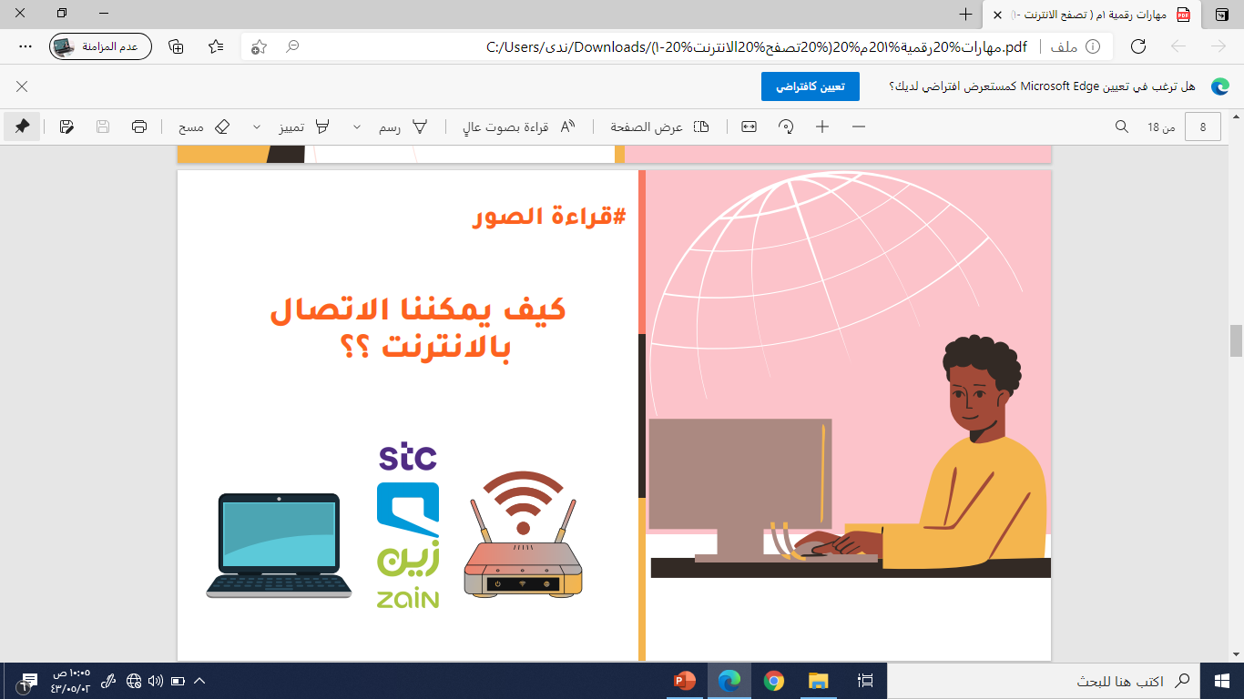

Slide 8
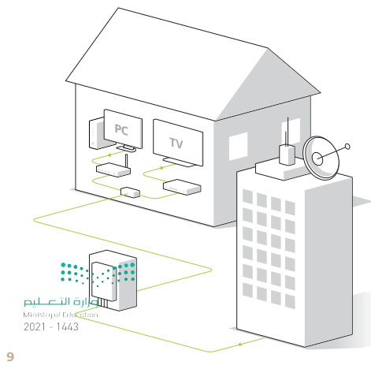
الاتصال بالإنترنت يستلزم وجود
جهاز حاسب
مزود خدمة الانترنت(ISP)
جهاز الراوتر( الموجه)

Slide 9
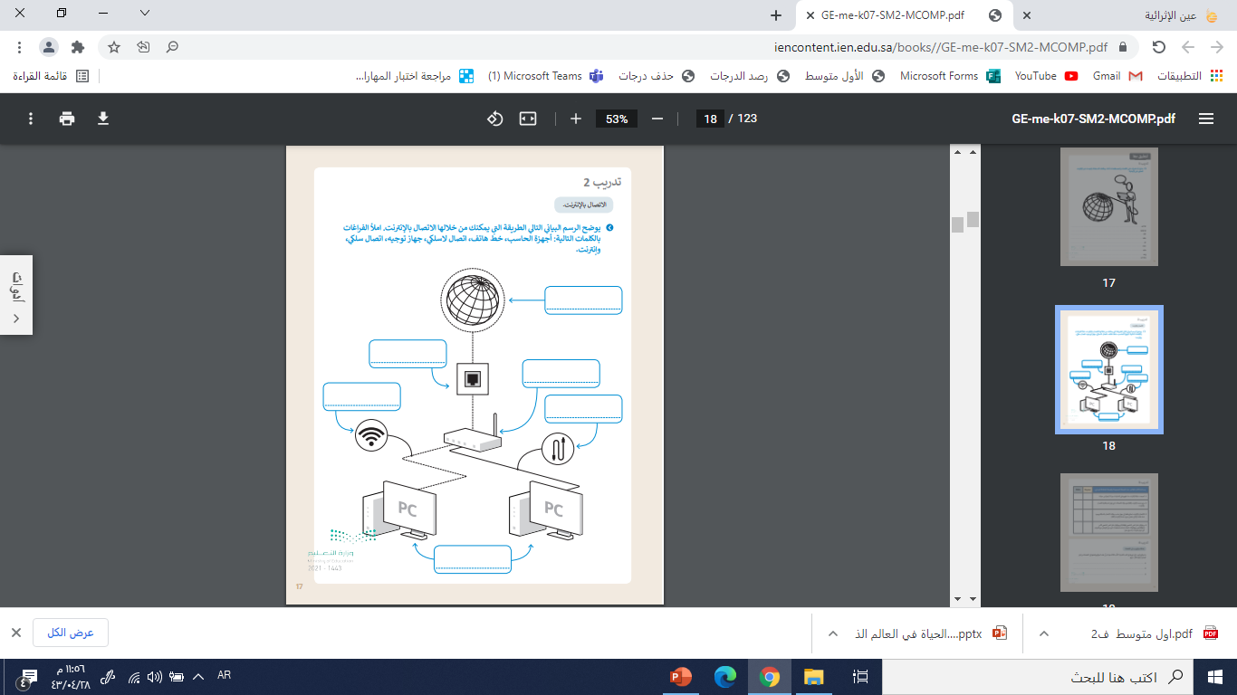
الموجه/الراوتر
اتصال سلكي
جهاز حاسب
الانترنت
خط هاتف
اتصال لاسلكي

Slide 10
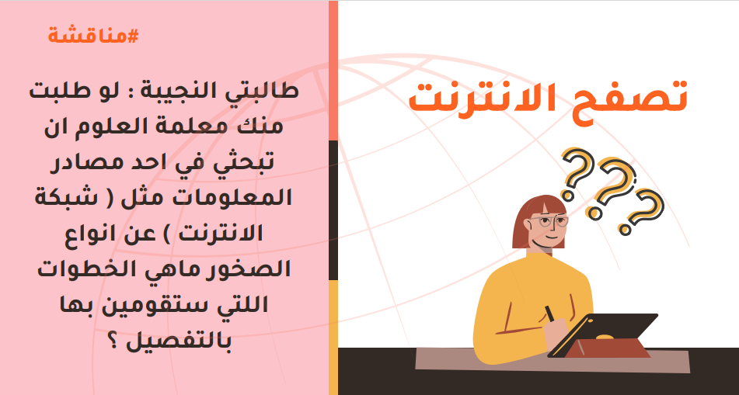
طلبت مني معلمة العلوم استخدام الحاسب في البحث عن أنواع الصخور.. فأي البرامج الموجودة على الشاشة تفيدني في الوصول للإنترنت؟!

Slide 11






Slide 12
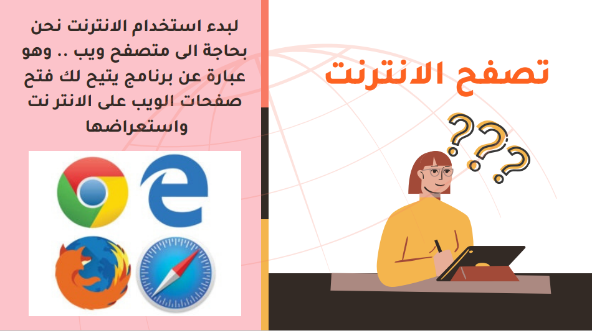

Slide 13

شبكة عالمية مكونة من ملايين الحواسب تتبادل المعلومات
شبكة الانترنت
الراوتر
مزود خدمة الانترنت

Slide 14
أصبحت الانترنت جزاء لا يتجزاء من حياتنا وذلك منذ بداية
الستينات
الثمانينات
التسعينات

Slide 15
المقصود بـ (ISP)
مزود خدمة الانترنت
الراوتر
شبكة الانترنت العالمية

Slide 16
من أمثلة البرامج التي تستخدم لتصفح الانترنت
وورد
اكسل
مايكروسوفت ايدج

Slide 17
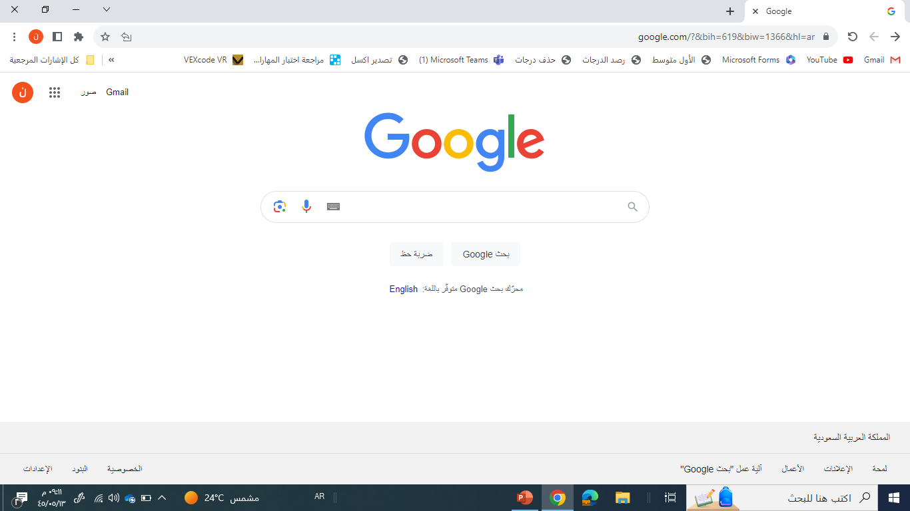
جهاز حاسب
متصفح
محرك بحث

Slide 18
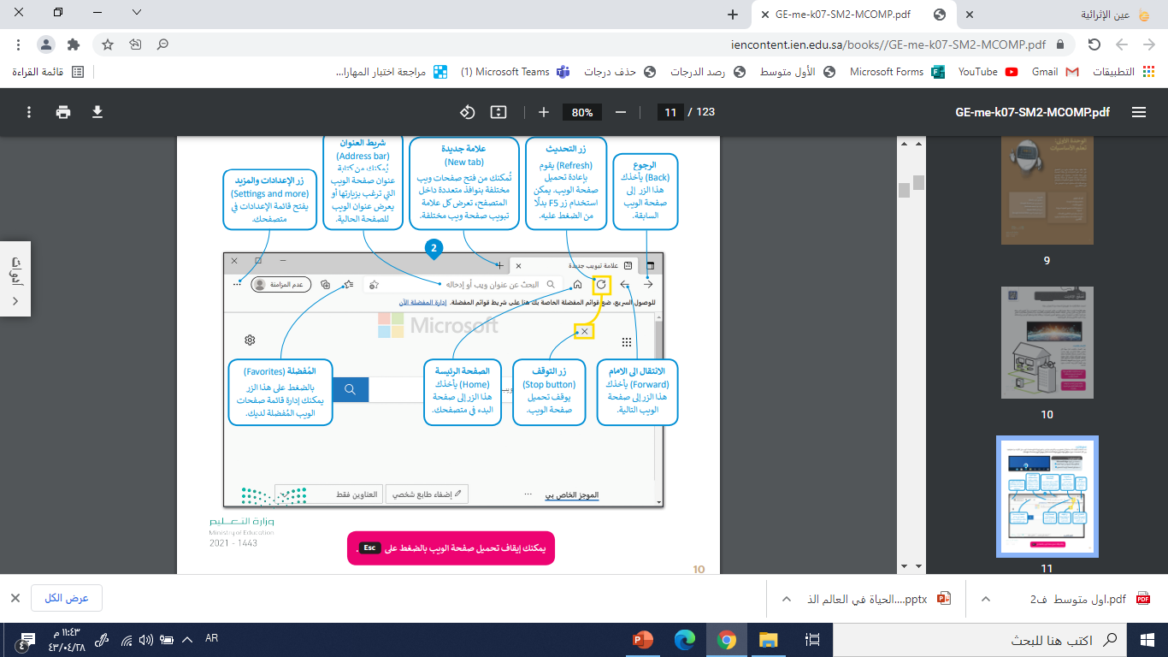

Slide 19
زيارة موقع ويب
لنفترض أني سأزور محرك البحث bing فسأكتب في عنوان البحث
http://www.bing.com.sa
وهذا يسمى عنوان URL
يوجد بديلا عنه عنوان IP
172.217.17.46

Slide 20
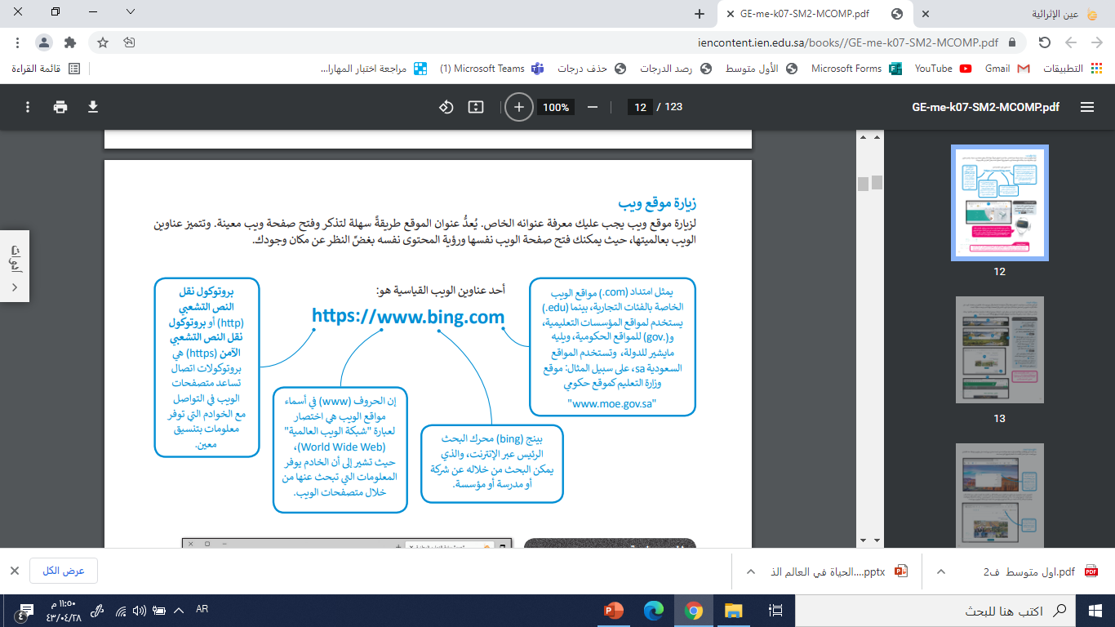











Slide 21
لنراجع ما تعلمناه
حددي أي منهم متصفح أو محرك بحث
مايكروسوفت ايدج
ping
جوجل
سفاري
لزيارة موقع ويب فإني أحتاج الى:
متصفح
محرك بحث
عنوان الموقع

Slide 22
كيف أبحث بالأنترنت
اكتبي كلمات أكثر تفصيل
فعلى سبيل المثال اكتب عبارة البحث "مشروع الرياض آرت" بدلا من مشروع الرياض
اذا كنت تبحثين عن كلمة معينة استخدمي " "
إذا كان هناك موقع ويب تقوم بزيارته بصورة متكررة، فيمكنك إضافته إلى المفضلة
إذا كان هناك موقع ويب تقوم بزيارته يوميا، فيمكنك جعله صفحة رئيسية

Slide 23
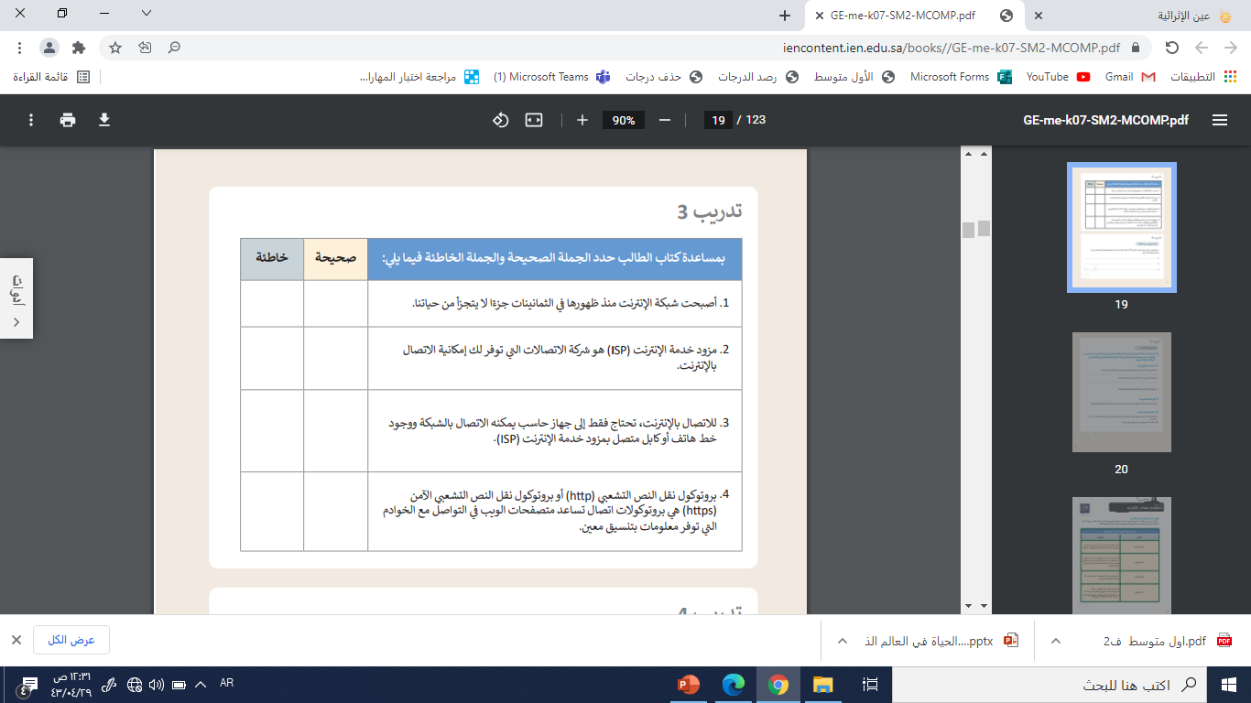





Slide 24
أكملي الجمل التالية بعبارات تناسبها:
الانترنت هو................................................
من أمثلة متصفح الانترنت.................و ............
من أمثلة محركات البحث..................و..............
للاتصال بالإنترنت فإني أحتاج إلى....................................
ما الفرق بين URL وIP ؟
لبحث عن كلمة محددة فإني أضعها بين علامتي......................
حللي الموقع التالي https:\\www.ean.edu.sa
ماذا أقصد بالمفضلة؟

Slide 25
ماذا يقصد بالرموز التالية:
مزود خدمة الانترنت
بروتوكول نقل النص التشعبي
بروتوكول نقل النص التشعبي الآمن
شبكة الويب العالمية
موقع خاص بالفئات التجارية
موقع خاص بالفئات التعليمية
موقع خاص بالفئات الحكومية
بروتوكول الانترنت (أرقام)
عنوان الموقع (حروف)
ISP
HTTP
HTTPS
WWW
Com
Edu
Gov
Ip
URL

Slide 26
شكرا لحضوركن
الواجب بالمنصة

Slide 27
الدرس الثاني
التحقق من موثوقية المعلومات التي تم جمعها من الانترنت
البحث في الويب عن الصور
حفظ الصور من الويب
البحث في الويب عن الفيديو
ترجمة نص
حل المعادلات الرياضية

Slide 28
هل كل ما يعرض على الانترنت صحيح؟!
ليس كل ما يعرض على الانترنت صحيح ولا بد أن نتحرى الدقة ونتأكد من جودة وحداثة المعلومات التي سنقوم باقتباسها من الموقع.

Slide 29
معايير أساسية لتقييم المصادر الالكترونية
المعيار | الوصف
الجهة المسئولة | يوجد تعريف واضح للجهة المسئولة عن الموقع
هدف الموقع | يجب أن يكون الهدف من الموقع واضحا سواء كان إعطاء معلومات أو البيع أو الترفيه
دقة المعلومات | دقة وصلاحية البيانات المعروضة
حداثة الموقع | تاريخ انشاء الموقع وتحديث البيانات وصلاحية الروابط الموجودة فيه.

Slide 30
دعونا نستفيد من موارد الانترنت
البحث عن صور
البحث عن مقاطع فيديو
ترجمة النصوص
حساب معادلات رياضية

